Slide 1
Ley Apícola
SERVICIO AGRÍCOLA Y GANADERO
Carlos A. Venegas Lara
Medico Veterinario
Coordinador Regional Trazabilidad
Región del Maule

Slide 2
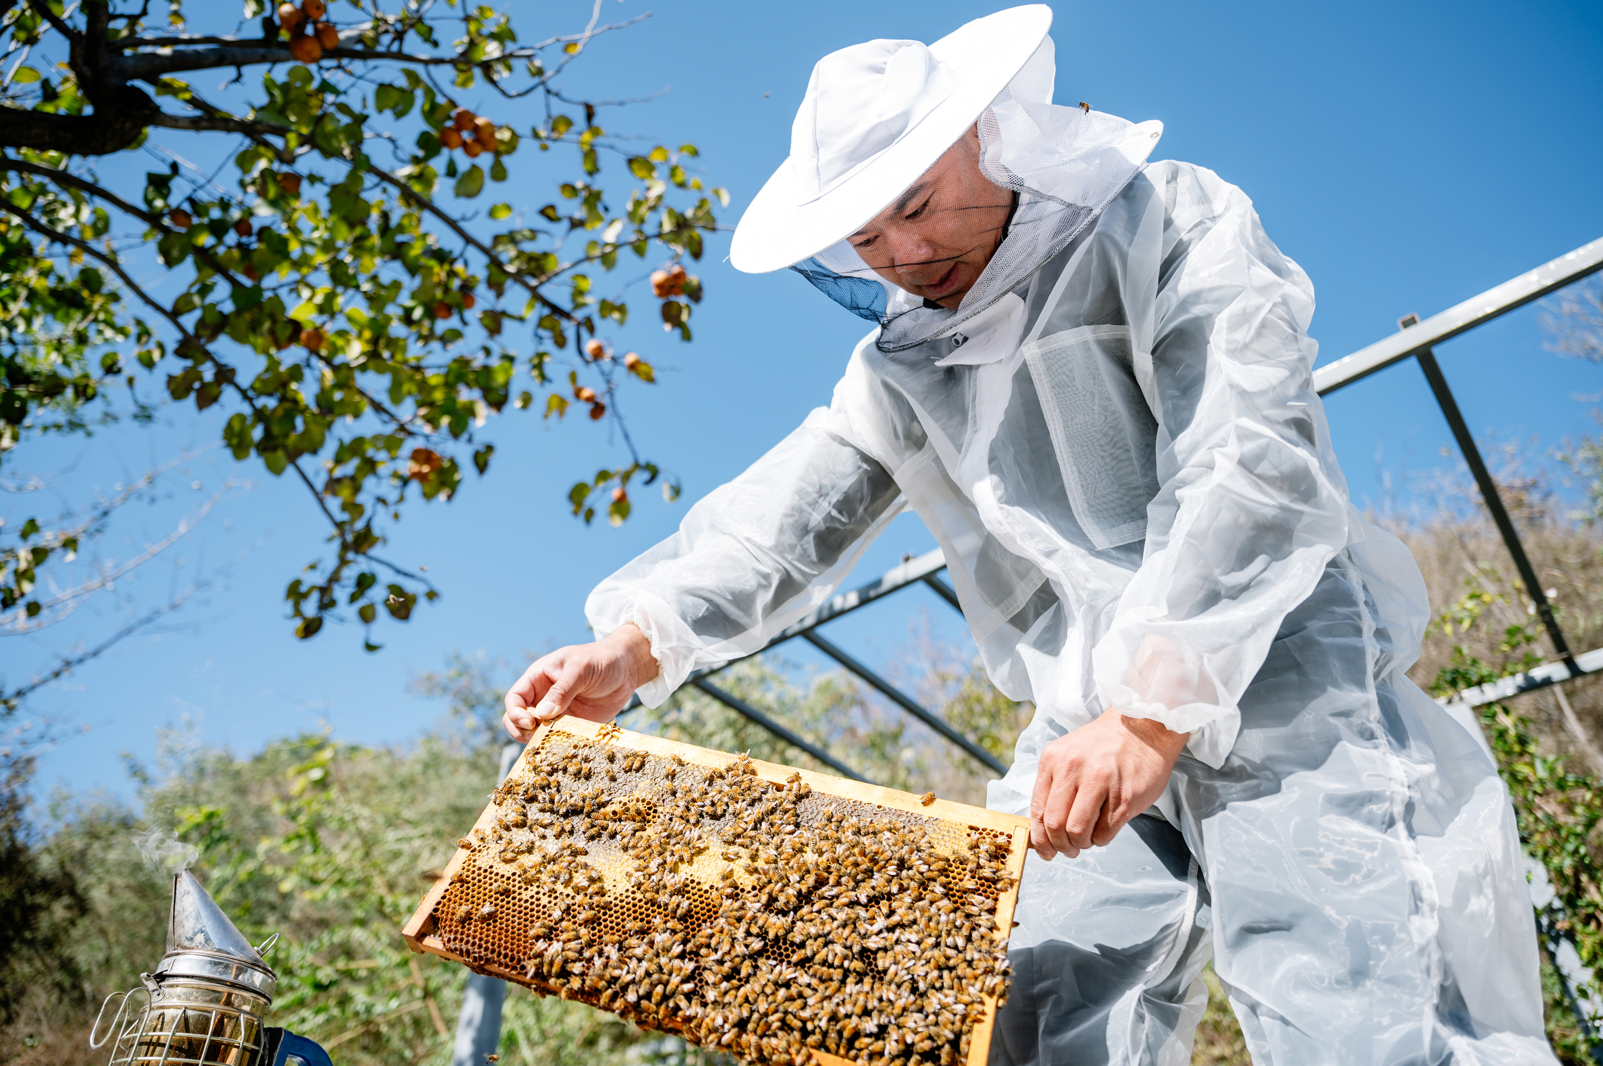
Situación anterior a la Ley Apícola
Documento | Establece | Principales resuelvos
Res. N° 8.196/2015 | Establece obligación de registro para apicultores y sus apiarios. | Establece obligaciones de registro a los apicultores y declaración anual de apiarios y colmenas. Apicultores registrados deberán efectuar la declaración de existencia de sus apiarios en el mes de octubre de cada año.
 | Modificación N° 851/2016 | Actualizar declaración FRADA al incorporar o eliminar apiario.
SIPEC – Registro Apícola

Slide 3
Ley Apícola. Reglamentos y Resoluciones
¿Que tenemos HOY?

Slide 4
Ley 21489
"TÍTULO I Normas generales, principios y definiciones
TÍTULO II De los Registro
TÍTULO III De la Sanidad” Las condiciones mínimas de orden estructural y operacional tienen por objeto el desarrollo sustentable de las actividades apícolas, resguardando la sanidad y el bienestar de las abejas.
TÍTULO IV Movimiento y trashumancia de colmenas
TÍTULO V Importación y exportación de productos apícolas y de material biológico apícola
TÍTULO VI Comercialización de productos apícolas y de material biológico apícola
TÍTULO VII Productos apícolas orgánicos
TÍTULO VIII Del fomento para la actividad apícola
TÍTULO IX De la evaluación, fiscalización y sanciones
TÍTULO X De la apicultura urbana
TÍTULO XI Modificaciones a disposiciones legales vigentes Artículo 31.- Sustitúyese, en el inciso primero del artículo 448 bis del Código Penal, la expresión "especies de ganado mayor o menor" por "especies de ganado mayor, menor o colmenas".
DISPOSICIONES TRANSITORIAS: Importante, habla de las vigencias

Slide 5
DISPOSICIONES TRANSITORIAS
Artículo primero.- La presente ley entrará en vigencia desde su publicación en el Diario Oficial, con excepción de los Títulos II y IV y los artículos 9, 12, 16, 17, 19, 20 y 27, normas que entrarán en vigencia una vez dictados los reglamentos a los que se refiere el artículo segundo transitorio.

Slide 6
Ley 21489
Quienes deben cumplir con la presente ley:
Personas naturales o jurídicas que se dediquen directa o indirectamente, de manera habitual o transitoria, a la cría, fomento, comercio, mejoramiento, transporte o explotación de las abejas, así como a la industrialización de sus productos.

Slide 7
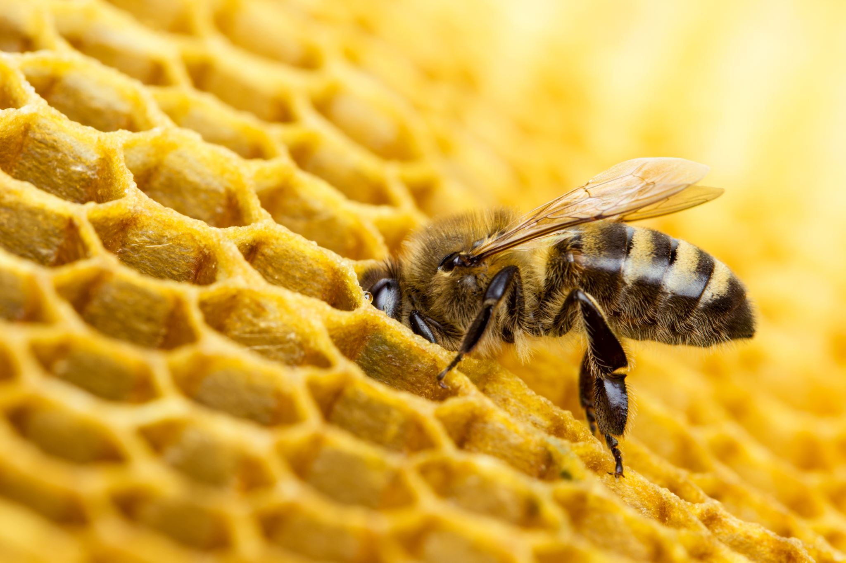
Ley 21489
DE PROMOCIÓN, PROTECCIÓN Y FOMENTO DE LA ACTIVIDAD APÍCOLA
(4 de Octubre 2022)
...
Establece que existirán los siguientes documentos:
Reglamento General: Aprobado por Decreto 20 (6 Oct. 2023)
Reglamento de Trashumancia: Aprobado por Decreto 21 (6 Oct. 2023)
Reglamento Apicultura Urbana: Aprobado por Decreto 22 (6 Oct. 2023)
Resolución: Movimiento y Trashumancia de colmenas. (18-10-2024)
Resolución: Cuaderno de Campo. (Pendiente)
Resolución: Sanidad y Bioseguridad para apicultores registrados en actividades de selección y cría. (Pendiente)
Resolución: Ecotoxicología de plaguicidas, zona de influencia y avisaje.(18-10-2024)
Resolución: Listado de Plaguicidas.(18-11-2024)
Crear el Registro Nacional de Apicultores (SAG).(Art.5 de la Ley)
Crear Registro Nacional de Estampadores de Cera (SAG).(Art. 7 de la Ley)
NOTA: 9 y 10 dependen de desarrollo informático, esta muy avanzado, pronto tendremos noticia.

Slide 8
Reglamento General
Decreto 20
Registros:
Apicultores, Estampadores y Comercializadores de MB…
Reglamento Trashumancia
Decreto 21
Trashumancia:
Establecer condiciones sobre: distanciamiento, medidas sanitarias, protección orgánicos, resguardo zonas de desarrollo y carga apícola.
Reglamento Apicultura Urbana
Decreto 22
Emplazamiento de colmenas
Estado Actual: Publicado en el Diario Oficial

Slide 9
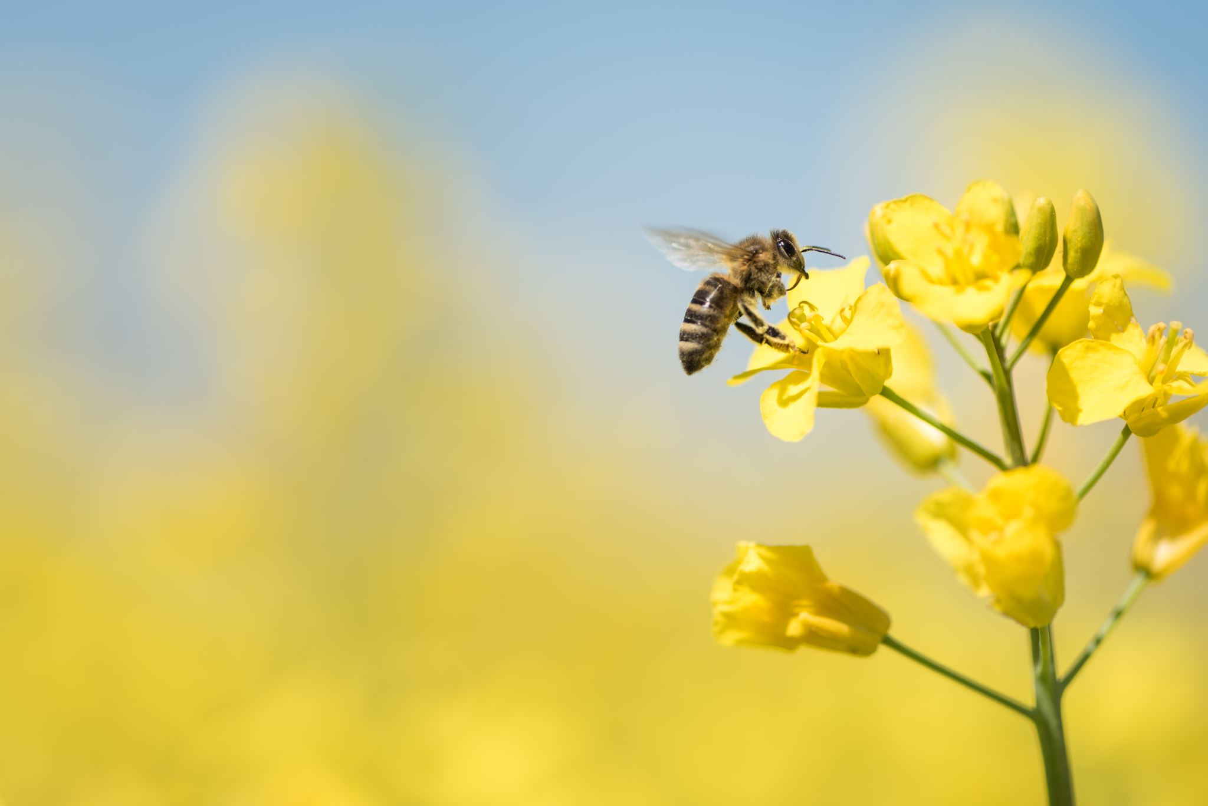
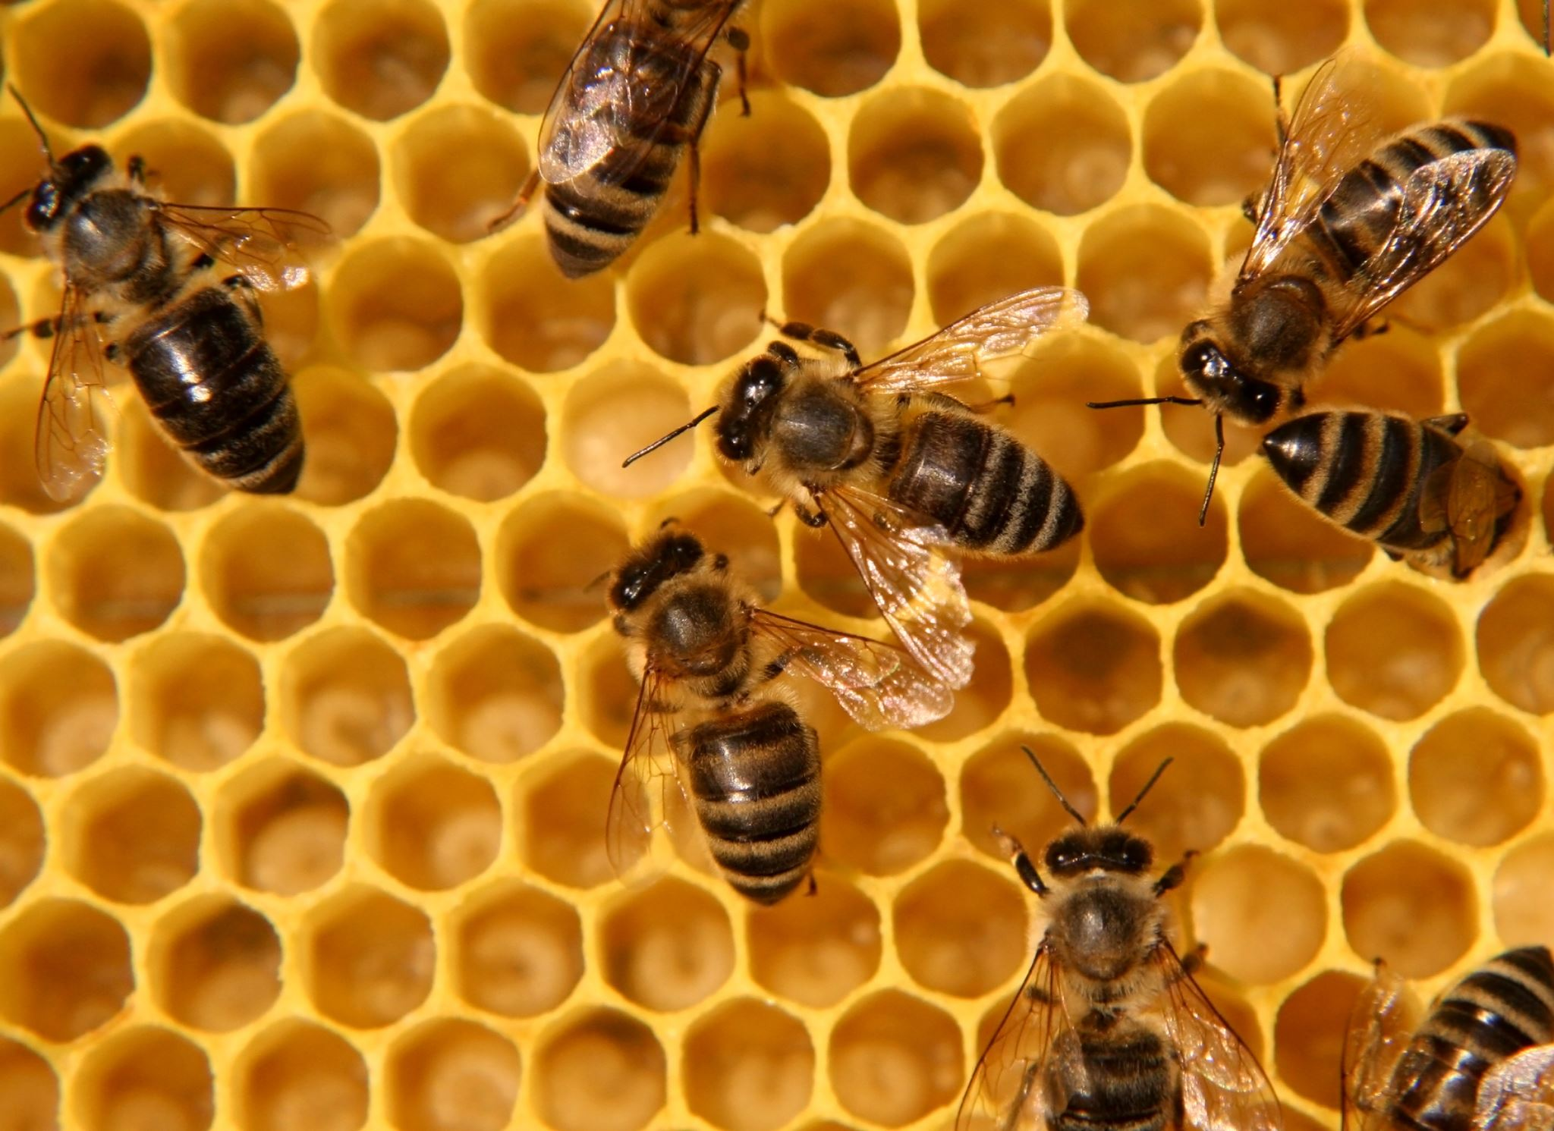
Reglamento General
Producción:
Miel
Polen
Propóleo
Jalea Real
Cera de Abeja
Selección y cría:
Selección y cría de abejas
Selección genética apícola
Actividad apícola por apiario
Polinización
Otras:
Apiterapia
Autoconsumo
Investigación
Educación.

Slide 10
Reglamento General
...
Declaración Apiarios, registro.
Cantidad de apiarios y su número de identificación correlativo de cada uno de ellos asignado por el apicultor.
Cantidad de colmenas por cada uno de los apiarios.
La ubicación de cada apiario con sus coordenadas geográficas en UTM o décimas de grado en expresión datum WGS-84 y/o el sistema que lo reemplace.
Dirección o localidad del apiario…..

Slide 11
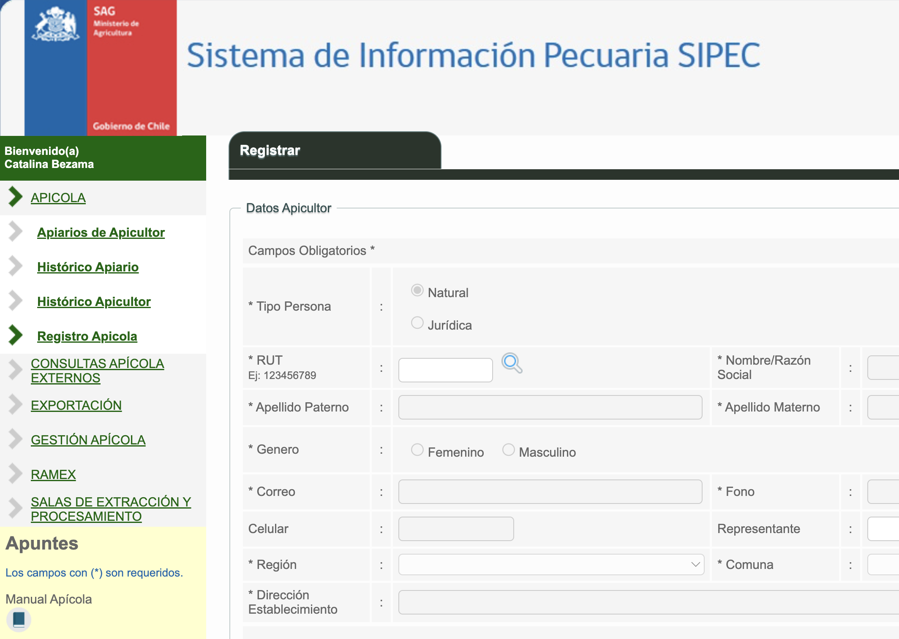
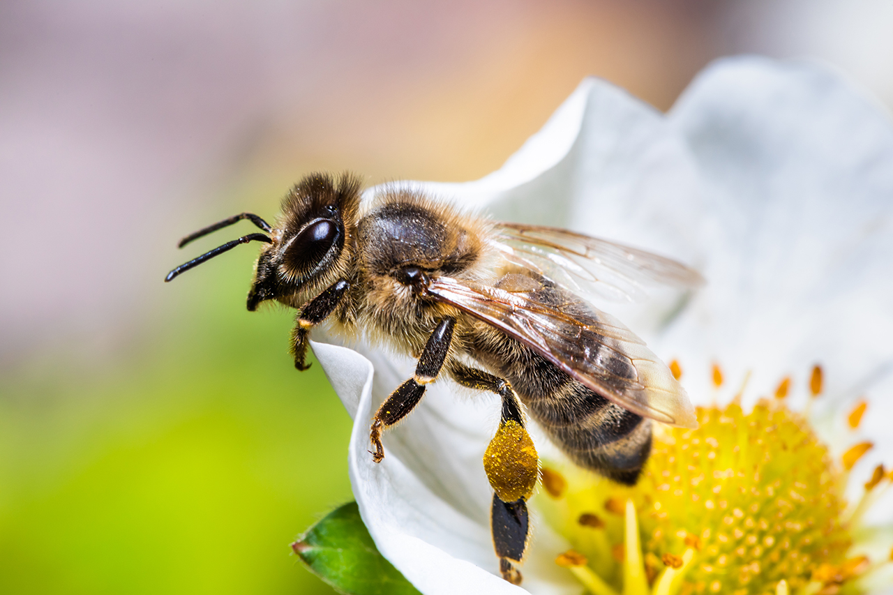
Reglamento General
De la declaración de existencia de apiarios:
Durante el mes de octubre de cada año.
En el caso que se modifique la cantidad de colmenas, ubicación de los apiarios y actividad apícola durante el año calendario, el apicultor registrado deberá actualizar la declaración.
Esta declaración deberá presentarse a través del Sipec Apícola o en las oficinas del Servicio.

Slide 12
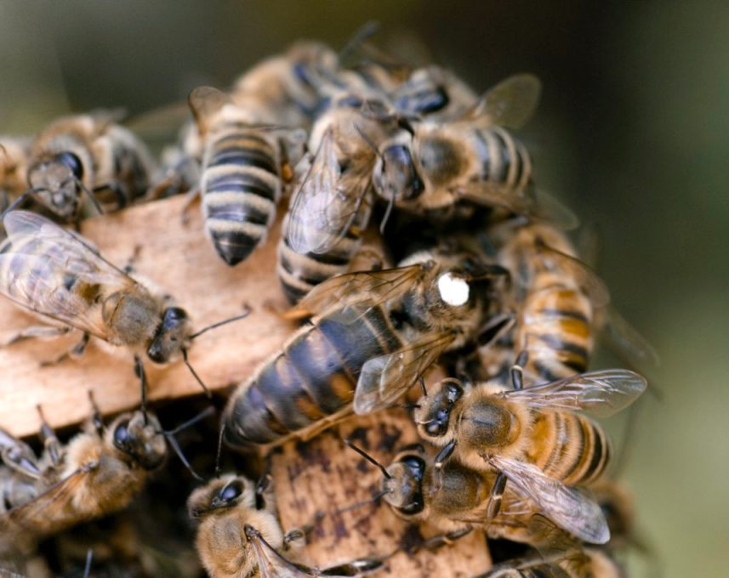
Reglamento General: Registro Comercializadores de productos biológicos apícolas.
Toda persona que comercialice material biológico apícola deberá inscribirse en el Registro Nacional de Apicultores con actividad de selección y cría.
Dirección o ubicación del o los lugares de acopio y comercialización.
Al menos una declaración anual de las unidades comercializadas:
Origen del material biológico apícola: Número de registro del apicultor de origen, la cantidad, el tipo de material biológico que recibió o produjo el comercializador, el mes y año de producción.
Destino del material biológico apícola comercializado: Número de registro del apicultor de destino, la cantidad, el tipo de material biológico comercializado, el mes y año de producción.
Esta declaración deberá presentarse a través del Sipec Apícola o en las oficinas del Servicio.
(Entra en vigencia Junio 2025)

Slide 13
Reglamento General: Registro Estampadores de Cera
Toda persona que realice servicios de estampado de cera dentro del territorio nacional deberá inscribirse.
Antecedentes del establecimiento: dirección del establecimiento, indicando sus coordenadas geográficas.
Antecedentes del fundido: indicar su proceso de fundido, los equipos utilizados y el tipo estampado de cera.
La información deberá actualizarse una vez al año, durante el mes de mayo.
Este registro deberá presentarse a través del Sipec Apícola o en las oficinas del Servicio.
Entra en vigencia 6 meses después de la publicación en el DO.(11-06-2024)

Slide 14
Pendiente Entra en vigencia Junio 2025
Artículo 14.- Condiciones mínimas de orden estructural y equipamiento básico.
5. La extracción de miel proveniente de apiarios registrados en actividades de producción, deben ejecutarse en establecimientos apícolas, que cumplan con las siguientes condiciones básicas:
a. Debe ser un recinto cerrado, fijo o móvil, que impida el acceso de plagas, insectos o animales.
b. Debe estar ubicado en un terreno no inundable y alejado de cualquier foco de insalubridad ambiental.
c. Los materiales empleados en la construcción deben ser impermeables, lavables, no absorbentes y atóxicos, especialmente de pisos y paredes.
d. Debe contar con drenajes o desagües para evacuar aguas residuales, que eviten el contacto de estas aguas con las abejas.
e. Deberá contar con agua potabilizada, mientras dure el proceso de extracción de miel.
f. Los equipos y utensilios utilizados en la extracción de miel deben asegurar su fácil y completa limpieza, desinfección e inspección de ellos, de acuerdo a los requerimientos sanitarios exigidos por el Servicio Agrícola y Ganadero.

Slide 15
Pendiente Entra en vigencia Junio 2025
Artículo 15.- Condiciones mínimas de orden operacional.
Todo apicultor debe cumplir con las siguientes condiciones mínimas de orden operacional:
1. Identificar cada cajón de la colmena utilizando el número de registro señalado en el inciso tercero del artículo 5 del presente reglamento. El número de registro deberá estar marcado mediante un sistema legible e indeleble que impida su adulteración y estar ubicado en el margen inferior izquierdo de forma horizontal de las caras opuestas de cada cajón de la colmena, debiendo cumplir las dimensiones de tipografía mínimas expresadas en las siguientes figuras

Slide 16
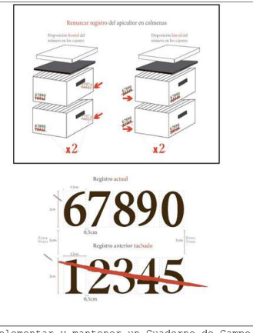
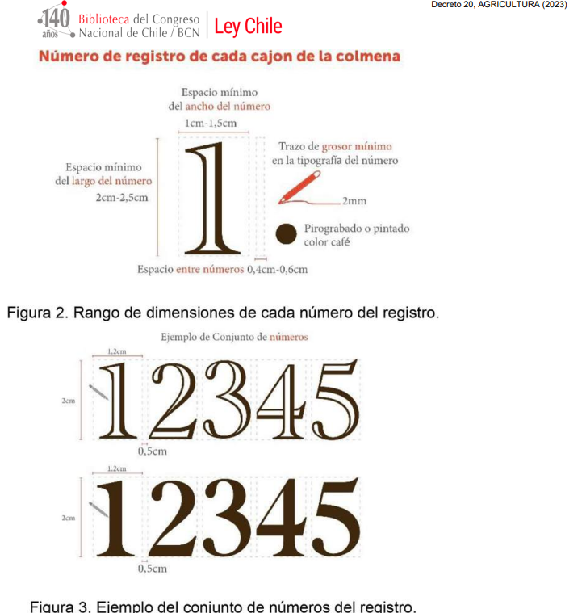

Slide 17
Reglamento General: Suspensión/Eliminación de los registros
El Servicio podrá suspender el registro en los siguientes casos:
Después de dos años consecutivos sin presentar declaraciones anuales. (Apicultores y CMB)
Después de dos años consecutivos sin actualizar el registro. (Estampadores de cera)
Infracciones a la normativa vigente sobre sanidad animal.
No registrar con veracidad o exactitud la información en su declaración.
El Servicio podrá eliminar el registro en los siguientes casos:
A solicitud del registrado.
Por el fallecimiento del registrado, en el caso de ser una persona natural o por extinción de la personalidad jurídica, en el caso de las personas jurídicas.
Cuando el Servicio verifique la inexistencia de actividad apícola, en cualquiera de sus categorías, o servicios de estampado de cera.

Slide 18
Reglamento General
Registros:
Apicultores, Estampadores y Comercializadores de MB…
Reglamento Trashumancia
Trashumancia:
Establecer condiciones sobre: distanciamiento, medidas sanitarias, protección orgánicos, resguardo zonas de desarrollo y carga apícola. (Título IV)
Reglamento Apicultura Urbana
Emplazamiento de colmenas
Estado Actual: Publicado en el Diario Oficial

Slide 19
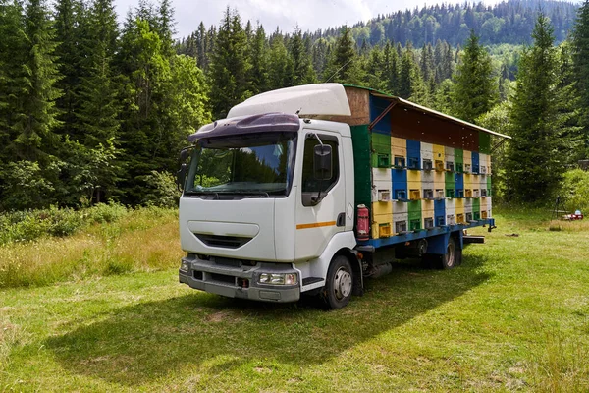
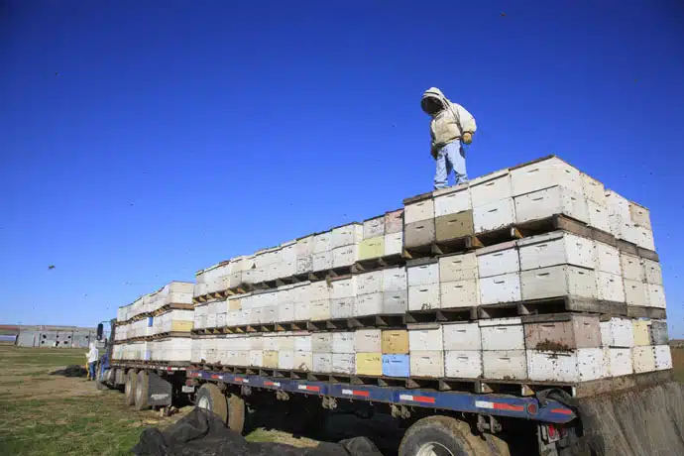
Reglamento Trashumancia
Regular las condiciones necesarias para el movimiento y trashumancia de colmenas.
Definiciones:
Movimiento, Traslados entre un apiario y otro, independiente de la distancia y de la actividad apícola que se desarrolle.
Trashumancia, Traslado de colmenas de producción entre un apiario y otro.
Colmena de Producción. Colmenas de apiarios declarados en la actividad de producción o de selección y cría.

Slide 20
Reglamento Trashumancia
Distanciamiento entre apiarios: Aplica a los apicultores cuyos apiarios se encuentren registrados en las actividades apícolas de producción y/o selección y cría, y que efectúen trashumancia.
REGIÓN | COLMENAS TRASHUMANTES |  | DISTANCIAMIENTO RESPECTO A OTRO APIARIO MAS CERCANO Y MINIMO DE COLMENAS
 | MÍN. | MAX. | METROS | N° MÍNIMO COLMENAS
Arica-Parinacota, Tarapacá y Antofagasta | > 10 | Sin límite | 500 | 1
Atacama, Aysén y Magallanes | > 15 | Sin límite | 500 | 1
Coquimbo, Valparaíso, La Araucanía, Los Ríos y Los Lagos | 26 | 150 | 500 | 26
 | 151 | 300 | 1.000
 | 301 | 600 | 1.500
 | >600 |  | 2.000
Metropolitana, O´Higgins, Maule, Ñuble y Biobío. | 36 | 150 | 500 | 36
 | 151 | 300 | 1.000
 | 301 | 600 | 1.500
 | >600 |  | 2.000
No aplica para Isla de Pascua ni el Archipiélago de Juan Fernández.
Comenzarán a regir a partir de 18 meses desde la publicación en el Diario Oficial. (Dic 2025)

Slide 21
Reglamento Trashumancia
Cálculo de distanciamiento mínimo entre apiarios
Se considerará la ubicación georreferenciada declarada en el SIPEC Apícola.
El Servicio podrá autorizar trashumancia independiente de las condiciones establecidas
Apiarios registrados con actividad apícola de polinización y otras
Emergencias sanitarias, silvoagropecuarias, o climáticas declaradas por la autoridad competente.
No se aplicarán los distanciamientos.

Slide 22
Resolución SAG: Sistema Control Interno para el movimiento y trashumancia de colmenas.
Apicultor
Nombre
RUT
Número de registro
Apiarios
Origen
Colmenas
Número de colmenas a transportar
Movimiento
Destino
Motivo
Fecha inicio
Fecha término
Transportista
Nombre
Patente vehículo
Toda persona que movilice colmenas o efectúe trashumancia deberá contar con un sistema actualizado y permanente de control interno, el que contendrá la siguiente información:

Slide 23
Resolución exenta N° 7067/2024 que establece el Sistema Control Interno para el movimiento y trashumancia de colmenas.
Formulario de Movimiento de Colmenas (FMC)
SIPEC Apícola
Formulario descargable desde la página web
Ser completado y entregado a la oficina SAG más cercana y ser digitado por el SAG
FMC descargado desde SIPEC apícola, es el documento oficial
72 horas antes
Se deberá portar el FMC durante todo el transporte.
Publicada en el Diario Oficial el 06/11/2024.
La Resolución, entrará en vigencia 6 (seis) meses después de su publicación en el Diario Oficial, es decir el junio 2025.

Slide 24
Reglamento General
Registros:
Apicultores, Estampadores y Comercializadores de MB…
Reglamento Trashumancia
Trashumancia:
Establecer condiciones sobre: distanciamiento, medidas sanitarias, protección orgánicos, resguardo zonas de desarrollo y carga apícola. (Título IV)
Reglamento Apicultura Urbana
Emplazamiento de colmenas
Estado Actual: Publicado en el Diario Oficial

Slide 25
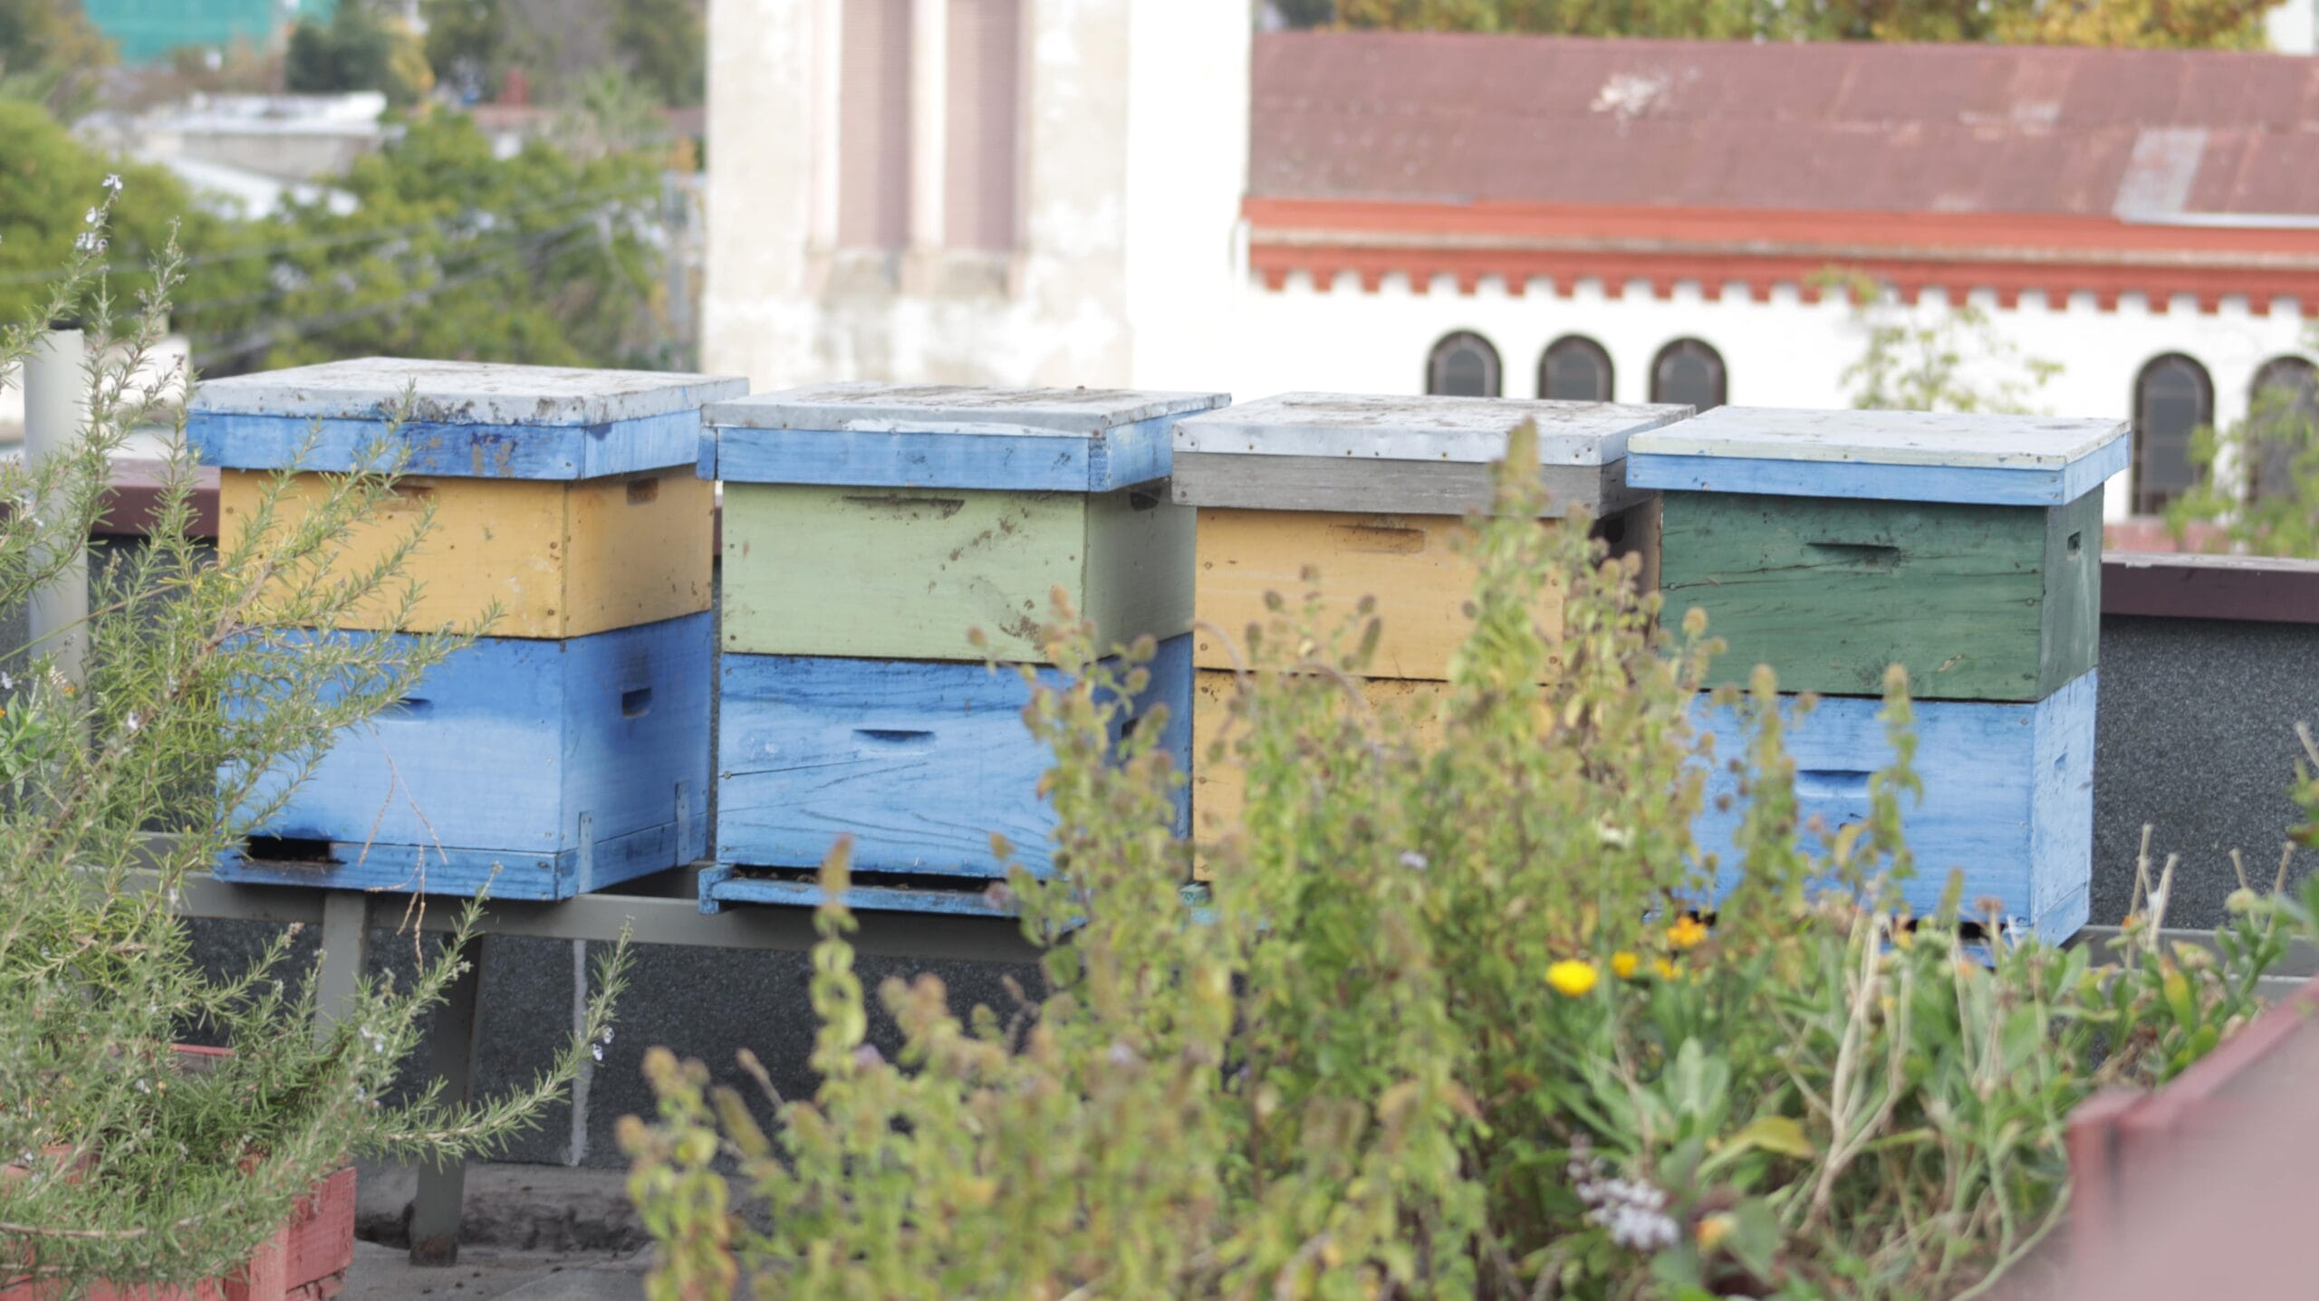

Slide 26
DONDE EMPLAZAR COLMENAS TÍTULO II Sobre el emplazamiento de colmenas Artículo 3.- Para efectos de lo señalado en el artículo anterior, se podrán emplazar colmenas en
a.- Sitios no sujetos a la ley de copropiedad Inmobiliaria.
-SITIOS MAYOR A 500 Metros Cuadrados.
-Sitios colindantes igual o mayor tamaño.
-Autorización escrita del propietario de los inmuebles colindante.
Junio 2026.
b.- Jardines, azoteas y patios de los edificios, condominios o de alguna de sus unidades, con el consentimiento del comité de administración respectivo, conforme a las normas generales de la Ley de Copropiedad Inmobiliaria y a los respectivos reglamentos de copropiedad, los que deberán autorizar expresamente la posibilidad de instalar colmenas en dicho inmueble de acuerdo a lo dispuesto en las respectivas ordenanzas municipales.
.-.-.-.-.-.-.-.-.-.

Slide 27
Importancia de estar registrado en SIPEC apícola y mantener su declaración de apiarios (FRADA) actualizada:
Mas allá de que es una Ley y es una obligación, la ley aborda las problemáticas sostenidas en el tiempo del rubro apícola.
Ser partícipes de nuestros programas pecuarios, por ejemplo, Control oficial y vigilancia de enfermedades.
Recibir apoyo estatal en caso de incendios, inundaciones u otro desastre natural, postular a subsidios de seguros, entre otros.
Ser avisados con anticipación por agricultores, en caso de aplicación de plaguicidas en zonas cercanas a sus apiarios.
Trashumancia de manera segura y controlada de colmenas, que permita una actividad apícola adecuada para la zona.
Trazabilidad es una herramienta para un mejor control sanitario.

Slide 28
¡Muchas gracias!
www.sag.cl

